Slide 1


KHỞI ĐỘNG

Slide 2
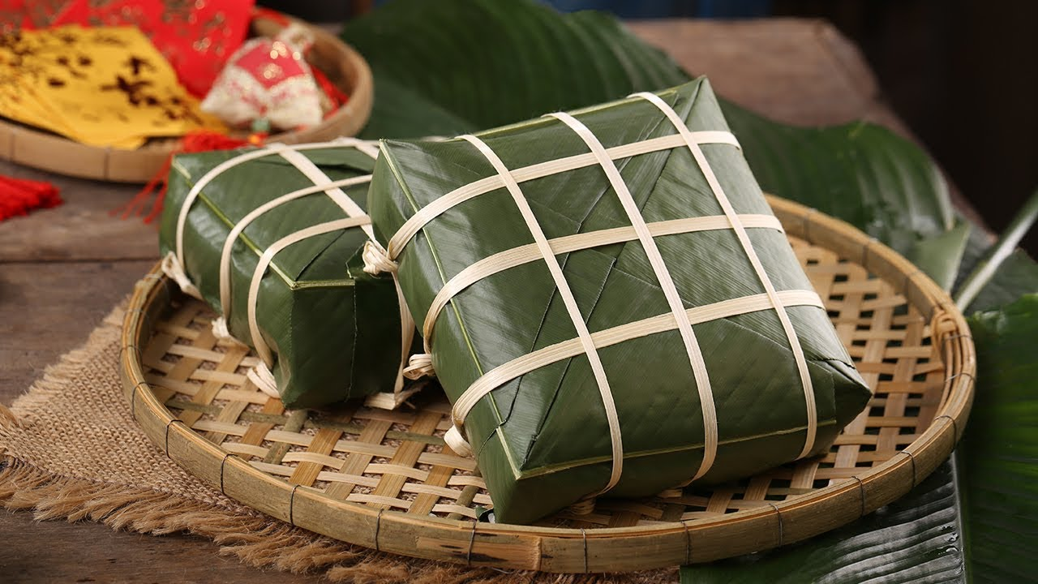
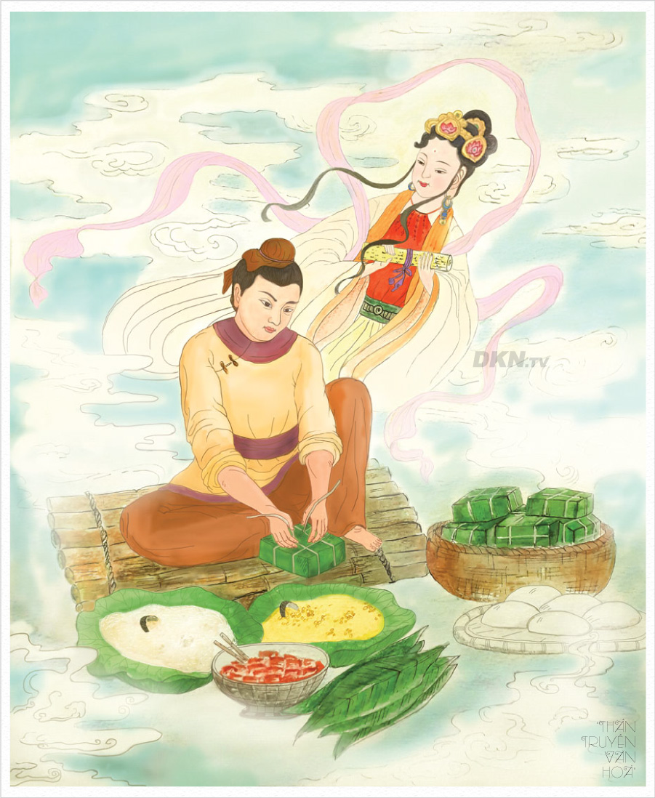
Đây là món ăn nào của người Việt và gắn liền với câu chuyện cổ tích nào?

Slide 3
Chủ đề 7: cộng đồng các dân tộc Việt Nam
Bài 14:
Các dân tộc trên đất nước Việt Nam (t2)

Slide 4


BÀI 14: CÁC DÂN TỘC TRÊN ĐẤT NƯỚC VIỆT NAM
3. Hoạt động kinh tế, đời sống vật chất
3.1 Nông nghiệp
3.2 Thủ công nghiệp và thương nghiệp
3.3 Ăn, mặc, ở
a. Ăn

Slide 5
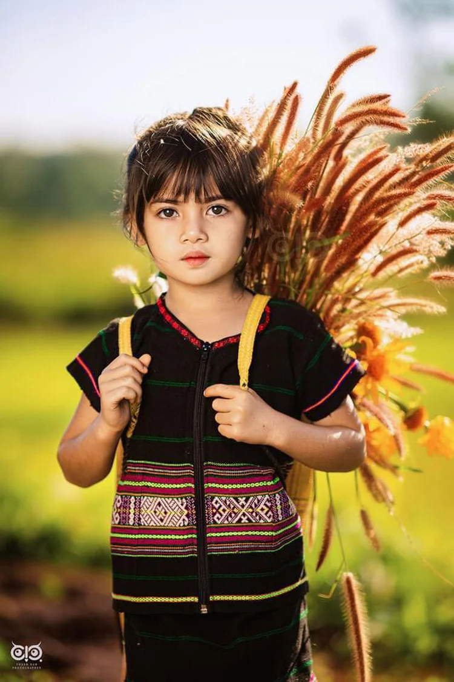
Các dân tộc khác
Các dân tộc ít người ở Tây Bắc: thường có xôi, ngô.
Một số dân tộc ở Tây Nguyên: chủ yếu ăn cơm tẻ và không thể thiếu muối, ớt trong bữa ăn.
Các dân tộc ở Tây Nguyên và Tây Bắc cũng thường uống rượu cần như một hình thức sinh hoặt chung.

Slide 6
BÀI 14: CÁC DÂN TỘC TRÊN ĐẤT NƯỚC VIỆT NAM
3. Hoạt động kinh tế, đời sống vật chất
3.3 Ăn, mặc, ở
a. Ăn
b. Mặc
- Người Kinh thường mặc quần áo nâu, đi chân trần. Phụ nữ kinh thường mặc váy đen, yếm, áo cánh nâu, chít khăn mỏ quạ đen hoặc mặc áo Bà Ba.
- Trang phục truyền thống của các dân tộc thiểu số được đặc trưng bởi hoa văn, chất liệu hoặc màu sắc riêng.

Slide 7
BÀI 14: CÁC DÂN TỘC TRÊN ĐẤT NƯỚC VIỆT NAM
3. Hoạt động kinh tế, đời sống vật chất
3.3 Ăn, mặc, ở
a. Ăn
b. Mặc
c. Ở
- Nhà ở truyền thống của người Kinh ở các vùng đồng bằng, duyên hải thường là nhà trệt.
- Các dân tộc thiểu số nhà phổ biến là nhà sàn và có một ngôi nhà chung làm nơi sinh hoạt.

Slide 8
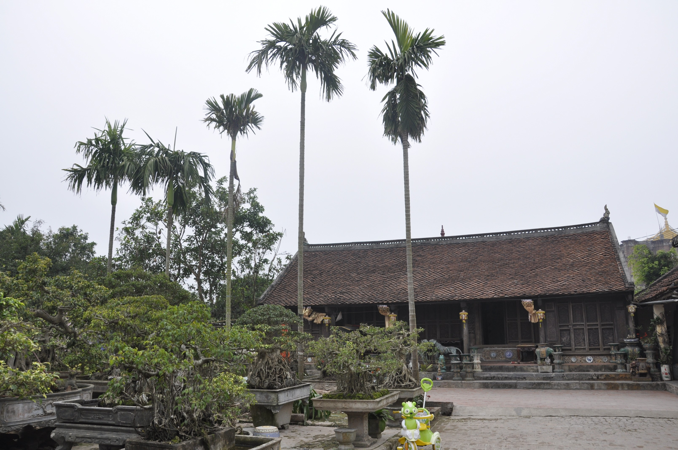
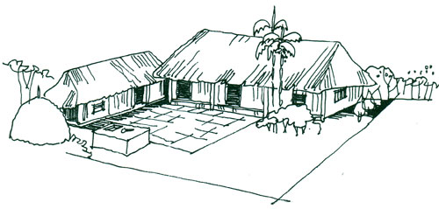
Nhà ở nông thôn truyền thống miền Bắc

Slide 9
BÀI 14: CÁC DÂN TỘC TRÊN ĐẤT NƯỚC VIỆT NAM
3. Hoạt động kinh tế, đời sống vật chất
3.3 Ăn, mặc, ở
c. Phương tiện đi lại
- Người Kinh trên đường bộ chủ yếu di chuyển bằng ngựa, xe ngựa; trên đường thủy có thuyền, bè, mảng, ghe, tàu…
- Các dân tộc thiểu số ở phía Bắc di chuyển bằng ngựa thổ, xe ngựa; trên sông suối di chuyển bằng mảng, bè. Các dân tộc Tây Nguyên di chuyển bằng voi, ngựa. Người Khơ-me ở Nam Bộ di chuyển chủ yếu bằng xe bò, xe lôi bánh gỗ…
- Trong xã hội hiện nay di chuyển bằng xe đạp, xe máy và ô tô, tàu hỏa, máy bay….

Slide 10

LUYỆN TẬP

Slide 11

VẬN DỤNG
Hãy đóng vai một hướng dẫn viên du lịch và giới thiệu về một món ăn truyền thống của dân tộc thiểu số mà em chọn.

